Slide 1



Ditt digitala fotavtryck
Notes:
Idag ska vi prata om cybersäkerhet – hur vi håller oss trygga när vi är på nätet. Ungefär halva vår vardag händer online: i spel, appar, chattar och på YouTube. Där finns massor av roligt att göra, men datadjungeln kan också vara knepig ibland. Idag ska vi lära oss lite om hur den fungerar, så att vi kan röra oss säkert i den.
Vi börjar med det som kallas ditt digitala fotavtryck.

Slide 2
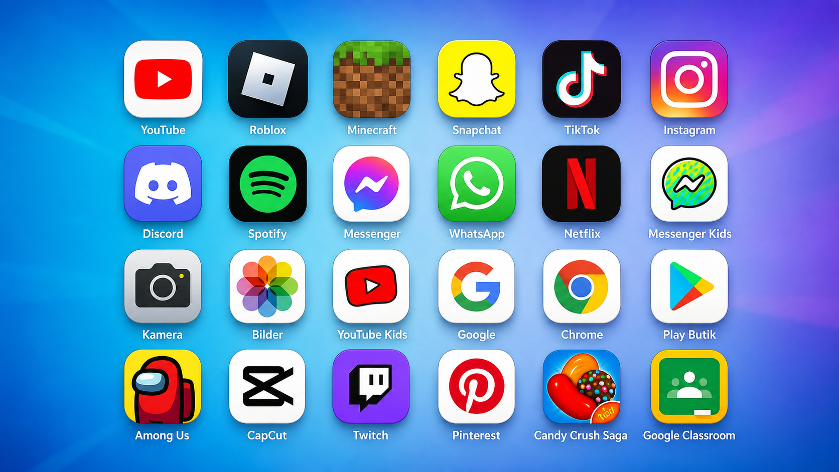
Notes:
Nu ska vi göra en 4-hörn-övning tillsammans. Jag ställer en fråga i taget och ni svarar genom att gå till ett av rummets fyra hörn – varje hörn står för ett svar. Ett hörn är alltid öppet för egna förslag.
[Bestäm i förväg vilka hörn som står för vilka svar.]
Vi börjar: Hur ofta surfar du på nätet? En gång i veckan, några gånger i veckan, varje dag, annat.
[Låt eleverna ställa sig i sitt hörn. Fråga om någon vill motivera sitt svar. Fortsätt sedan på samma sätt med resten av frågorna.]
Vad gör du på nätet? Spela spel, kollar på youtube, tiktok, instagram, chattar med kompisar, annat
Hur mycket tid spenderar du online per dag? Några minuter, en timme, flera timmar, annat
Trivs du bra med det du gör på nätet? Ja, alltid. Ibland ja, ibland nej. Nej, inte riktigt. Annat.
Med vem pratar du om vad du gör online? Mina kompisar, mina föräldrar, ingen, annat

Slide 3
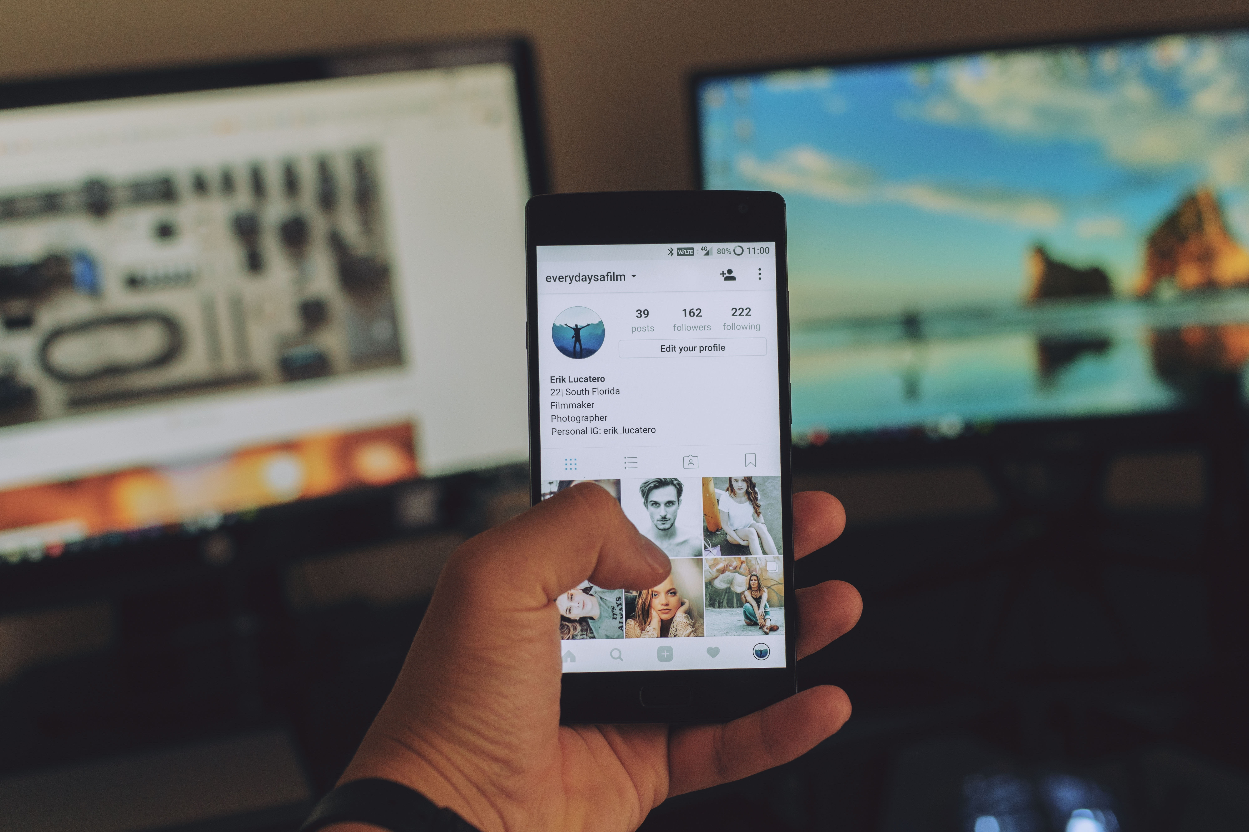
Ditt digitala fotavtryck
Notes:
Ni är online mycket – men vet ni vilka spår ni lämnar när ni är där?
En sak som är bra att veta från början: er data kan vara som pengar på nätet. Varje gång vi rör oss där lämnar vi spår efter oss – information som kan kopplas till just oss. Vi kanske inte tänker på det och tycker inte att det vi gör är särskilt intressant för någon annan. Men en del av det vi lämnar efter oss kan faktiskt vara guld värt för andra.

Slide 4

Notes:
[Ställ frågan och låt eleverna gissa innan du fyller på.]
Har någon en gissning, eller vet någon, vad ett digitalt spår är?
[Låt eleverna svara. Fyll på med det som inte kommer upp. Exempel på digitala spår:]
– Vad ni söker på
– Vilka ni följer på appar och sociala medier
– Hur länge ni är på en hemsida
– Hur länge ni kollar på en bild
– Vad ni köper
– Vad ni kommenterar på
[Klick för att visa hela bilden]

Slide 5

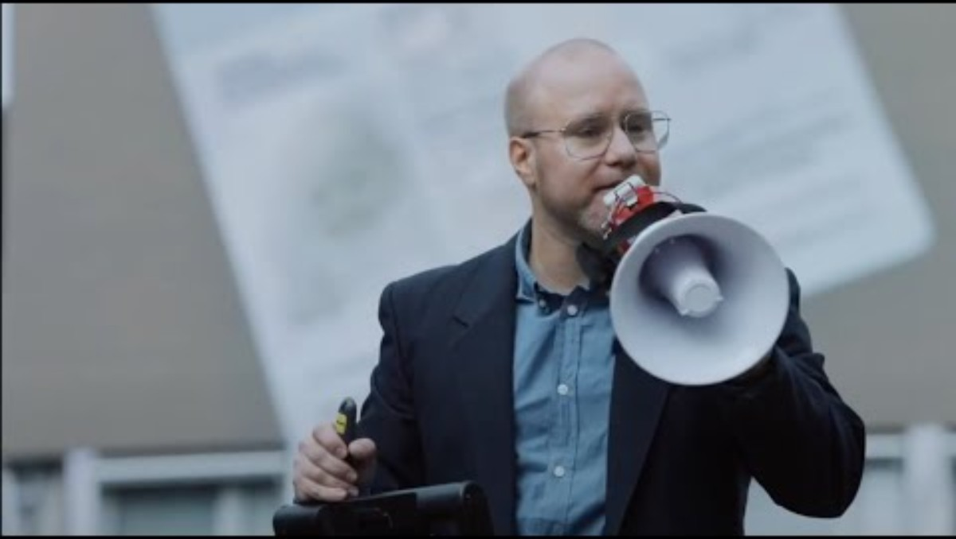
Notes:
En del av spåren lämnar vi medvetet – när vi fyller i ett formulär eller lägger upp något på sociala medier. Men mycket sker utan att vi tänker på det. Nu ska vi titta på en kort film som handlar om just det.
[Klick – filmen "Tänk säkert" spelas]
Obs! Om länken inte fungerar, kontrollera att du har den senaste versionen av det digitala komplementet Är du säker? Arbetsblad och filmlänkar – Mellanstadiet. Filmerna finns också på skolmaterial.ungaforskare.se/tank-sakert.

Slide 6
Notes:
Varför delar vi med oss så mycket online, som vi kanske inte skulle ha gjort i verkliga livet?
[Låt eleverna svara. Ge några chansen att berätta hur de tänker.]

Slide 7

Notes:
Även om vi kanske aldrig skulle dela med oss av så mycket som Roger i filmen – varken i verkliga livet eller digitalt – lämnar vi ändå spår på nätet hela tiden, ofta utan att vi ens tänker på det. Nu ska vi titta på en film som visar hur det kan gå till.
[Klick – filmen "Ditt digitala fotavtryck" spelas]
Obs! Om länken inte fungerar, kontrollera att du har den senaste versionen av det digitala komplementet Är du säker? Arbetsblad och filmlänkar – Mellanstadiet. Filmerna finns också på skolmaterial.ungaforskare.se/tank-sakert.

Slide 8

Cookies
Klicka bara ja! Eller?
Notes:
Varje gång vi besöker en hemsida, söker på något eller scrollar i ett flöde samlas det in information om oss och vad vi gör där. Ett av de vanligaste sätten det görs på är genom något som kallas cookies.

Slide 9
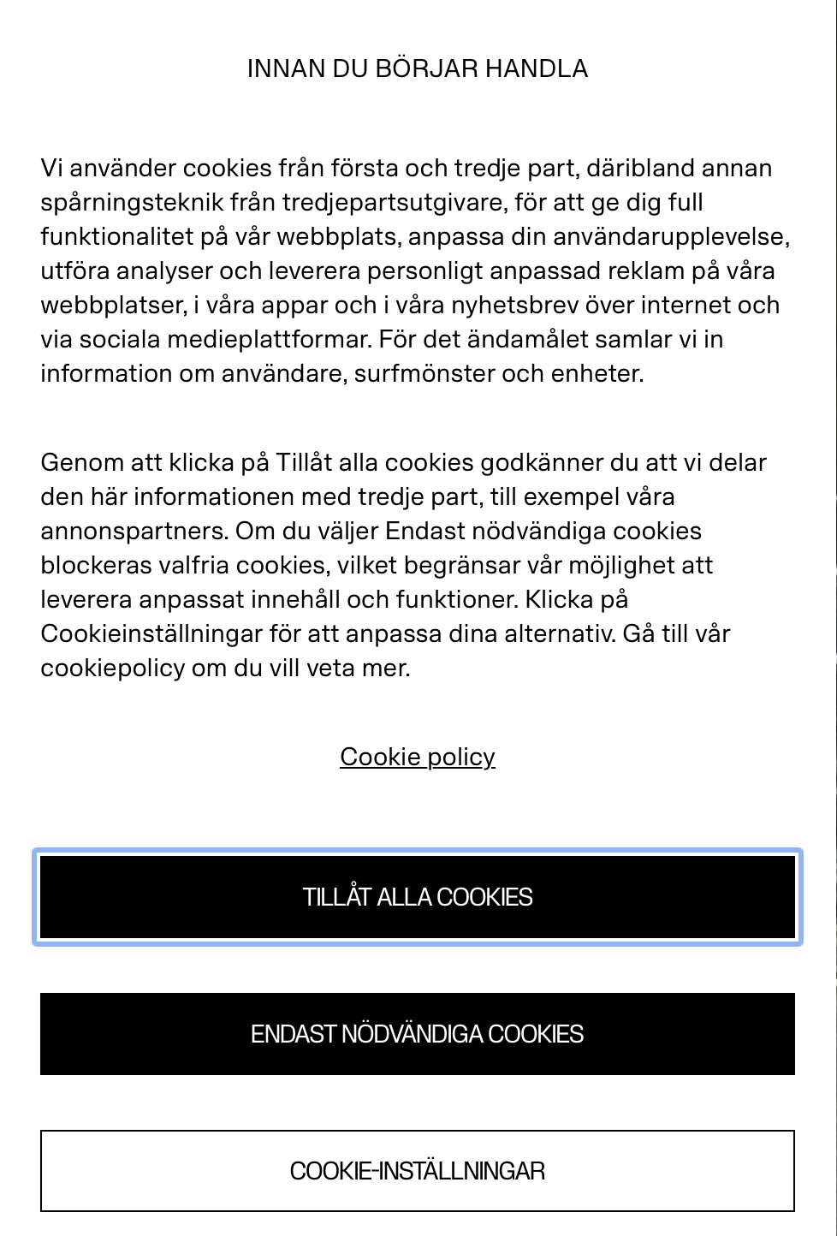
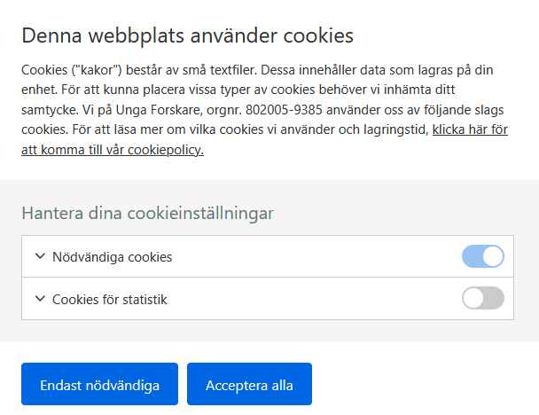
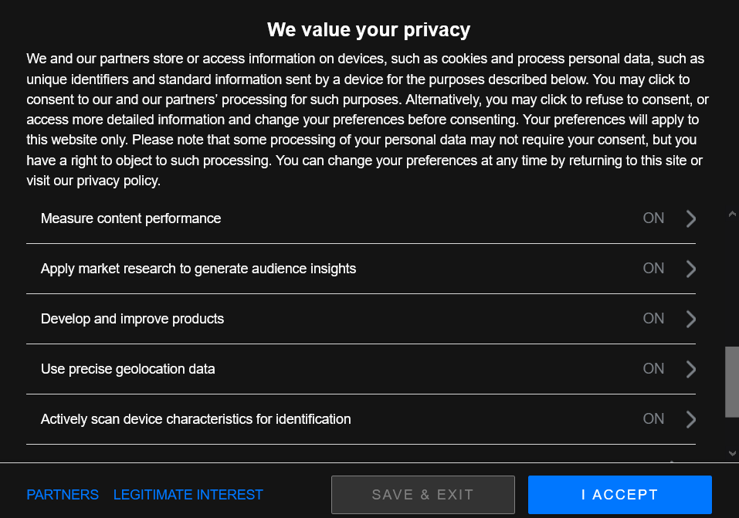
Vad är cookies?
Notes:
Cookies ser oftast ut som en liten frågeruta som dyker upp när man går in på en hemsida. Där vill företaget bakom sidan att man ska välja: tillåta eller avvisa cookies.
Vad är cookies, och vad används de till? Har någon en gissning?

Slide 10
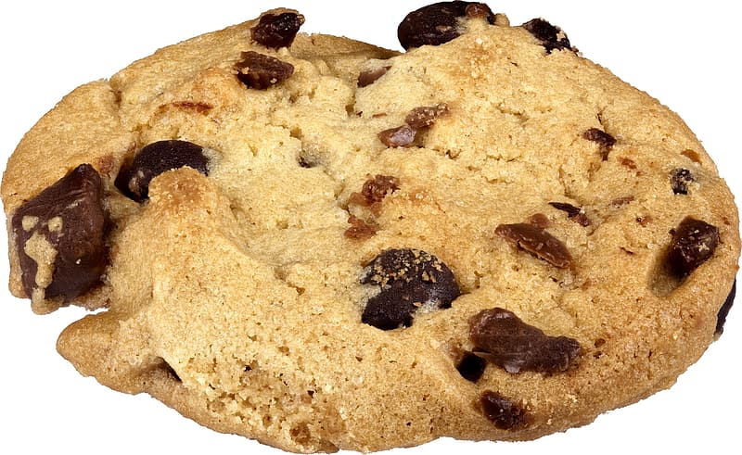
VAD ÄR COOKIES?
Kakor är filer med information om ditt besök på webbsidan.
Ditt
namn
Ditt
lösenord
Din
adress
Din
betalnings-
information
Dina
preferenser
Notes:
En cookie är en liten textfil som sparas i din webbläsare när du besöker en hemsida. Företag och organisationer använder cookies för att samla in information om vad du gör online.
När du kommer tillbaka till sidan senare, till exempel efter en vecka, plockas den sparade informationen fram och sidan anpassas efter dig. Här ser ni exempel på vad som kan sparas. Det används sedan till exempel till att:
förenkla inloggningen så att du slipper fylla i användarnamn och lösenord varje gång
hålla reda på vilka varor du har lagt i din varukorg när du handlar på nätet
hålla koll på att du inte röstar två gånger i en omröstning
Det låter praktiskt och ofta är det det. Men informationen är väldigt värdefull – både för företag som tjänar pengar på den och för säkerheten. I vissa fall kan även hackare och andra som vill lura oss utnyttja cookies. Därför är det viktigt att förstå vad man faktiskt godkänner när man klickar ja.

Slide 11
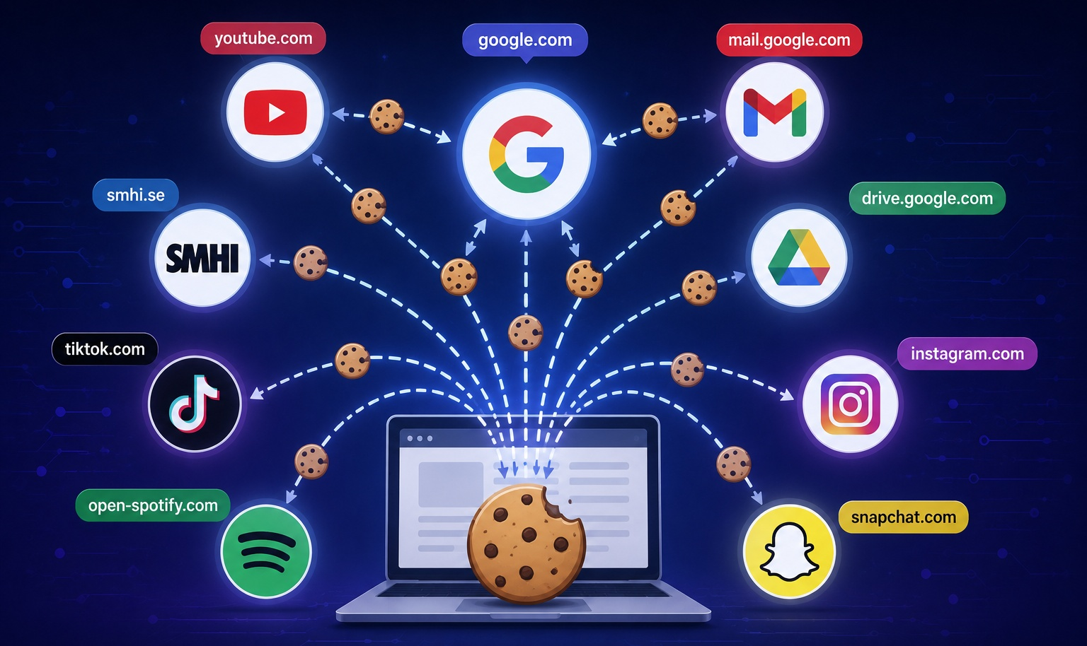
Notes:
En sak som är bra att veta är att cookies från olika hemsidor kan hänga ihop med varandra. Det beror på något som kallas underdomäner. När du går in på en hemsida kan den i sin tur öppna andra sidor i bakgrunden, utan att du märker det.
Ett exempel: När du öppnar SVT:s hemsida hämtas också information från SMHI:s hemsida, så att SVT kan visa dig dagens väder. En hemsida kan alltså öppna många olika underdomäner utan att du märker det – bland annat för att kunna anpassa innehållet eller reklamen just till dig.

Slide 12
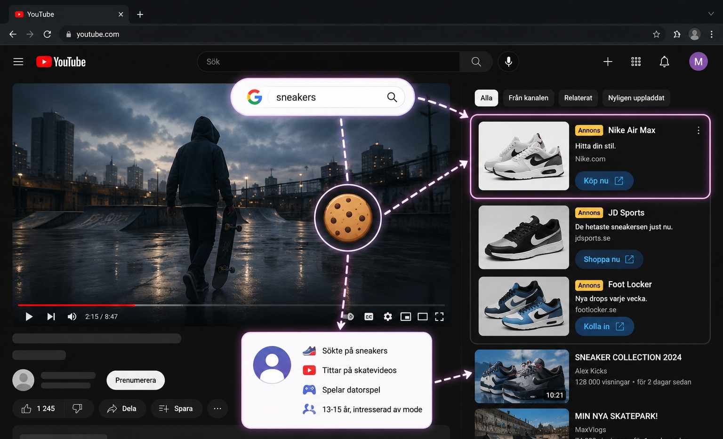
Notes:
En av de vanligaste sakerna cookies används till är riktad reklam – alltså reklam som är utvald just för dig.
Är det någon som har varit med om att ni fått reklam för något ni precis sökt på?
Vissa cookies kan användas för att följa vad du gör på olika sidor. Det är därför hela ditt flöde plötsligt kan bli fullt av annonser för sneakers, om du har googlat på ett par. Hemsidor säljer också vidare information om dig till andra företag, som sedan visar dig reklam som är anpassad efter vad de vet om dig.

Slide 13
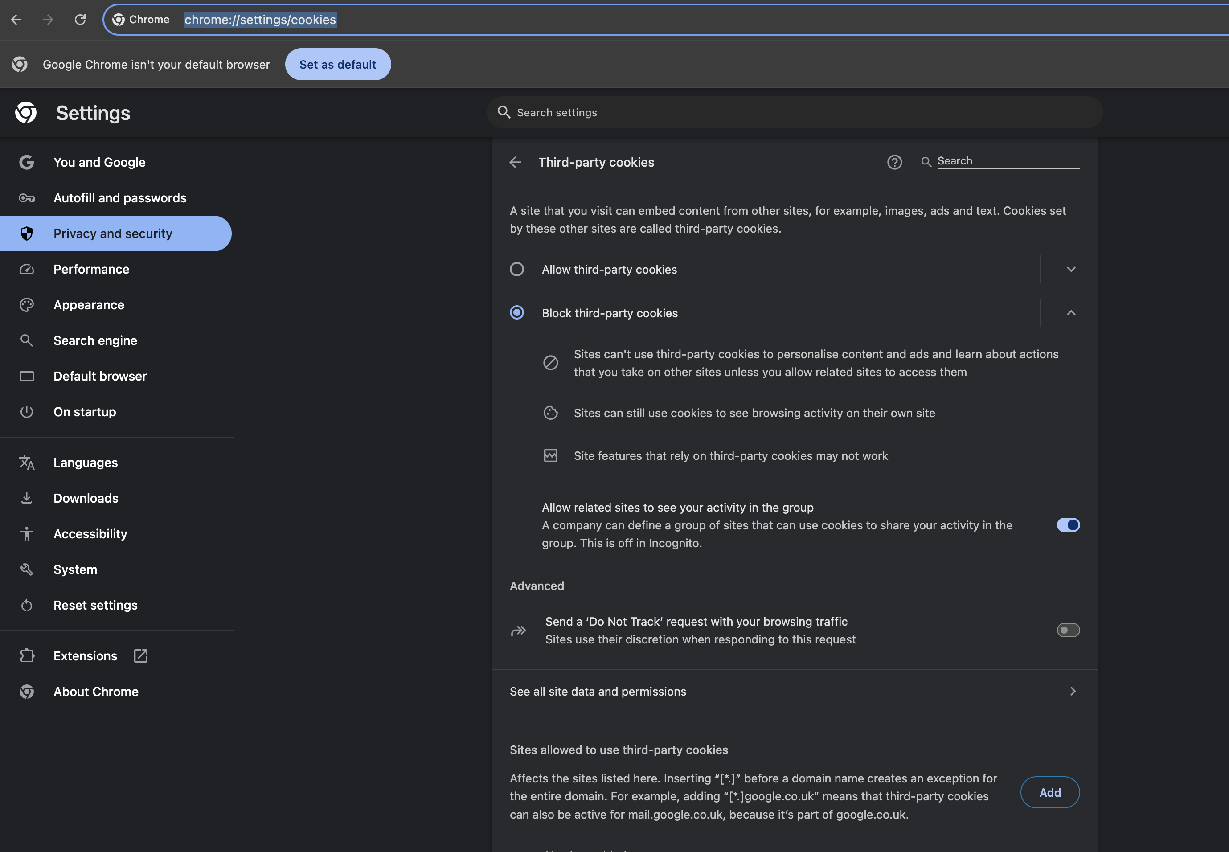
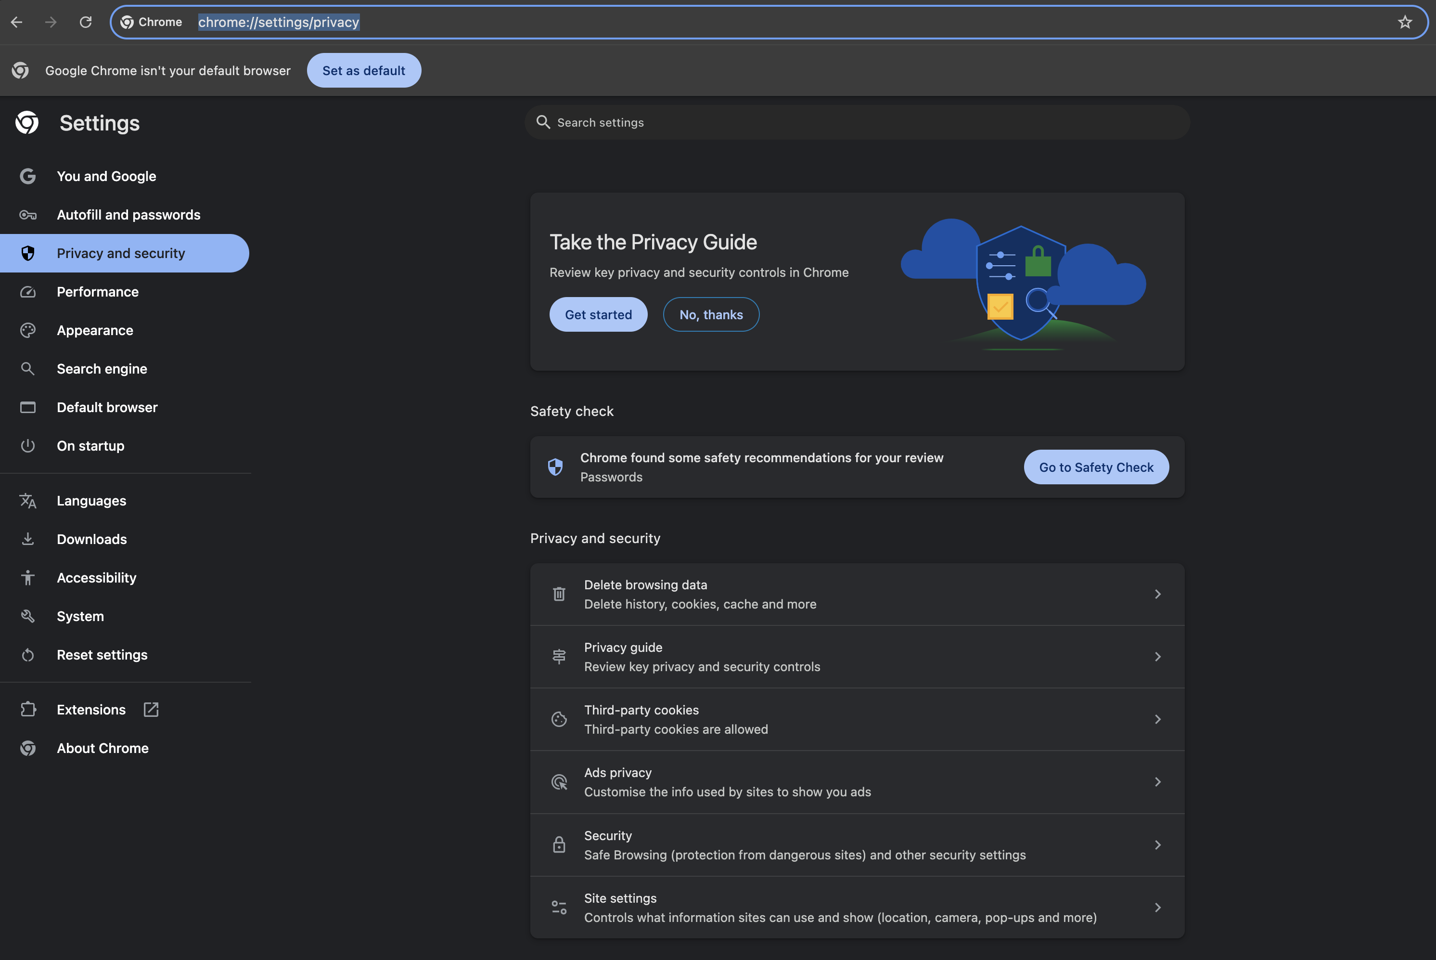
Cookie-inställningar
Notes:
[Valfritt: demonstration cookieinställningar]
Men hur kan man hantera sina cookies själv?
En sak man kan göra är att gå in i sin webbläsare och själv bestämma vilka cookies som får sparas.
[Klick – animeringen visar stegen för Google Chrome.]
Det här är exemplet för Google Chrome, men det ser liknande ut i andra webbläsare. Man går in på inställningar, sedan sekretess och säkerhet, och sedan cookies.
[Klick] Där kan man välja att tillåta alla cookies, blockera tredjepartscookies, blockera alla cookies eller anpassa inställningarna för specifika webbplatser.
.

Slide 14
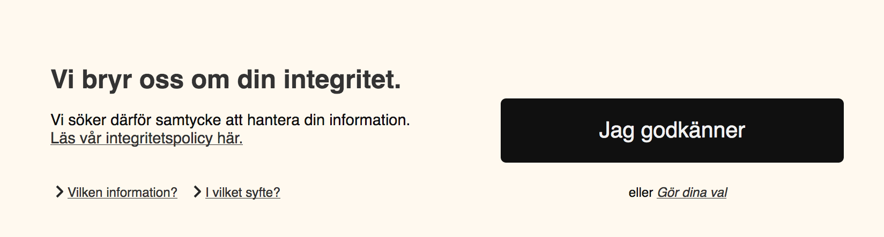
Cookie-inställningar
Om du klickar här kan du göra mer specifika val
Notes:
Man kan också hantera cookies direkt på hemsidan, i den där lilla rutan som dyker upp. Men hemsidor kan göra det mer eller mindre lätt.
En hemsida måste redan i det första fönstret som kommer upp ha ett alternativ för att godkänna (agree) eller avvisa (reject) alla valbara cookies. Men ibland följer inte företag reglerna. År 2022 dömdes Google i Frankrike till att betala 150 miljoner euro i böter – ungefär 1,5 miljarder kronor, alltså otroligt mycket pengar – för att de inte gav användaren ett enkelt sätt att avvisa cookies.

Slide 15
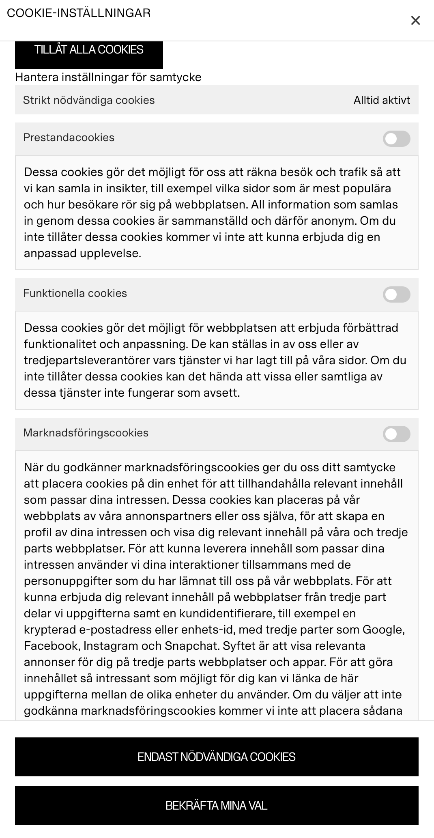
Cookie-inställningar
Här kollar de exempelvis hur många som besöker webbplatsen
Här beskriver webbsidan att de kan anpassa webbplatsen beroende på ditt beteende
Här beskriver webbsidan att de kan sälja vidare informationen om dig till en ”tredje part”
Notes:
Om man klickar på "hantera cookies" i cookierutan kan man välja mer noggrant för just den hemsidan. Det är ofta här man kan tacka nej till att dela sin information vidare till andra företag, eller blockera cookies som används för reklam.
Här kan det komma upp mycket text på en gång, och det kan kännas jobbigt att läsa igenom. Men det finns viktig information att ta del av.
Och även om du klickat ja till cookies en gång, får du alltid ändra dig senare – antingen genom att gå in på cookieinställningarna för hemsidan eller genom att ändra inställningarna i webbläsaren.

Slide 16

Varför samlas data in?
Notes:
Nu har vi pratat om vad cookies är och hur de fungerar. Nästa steg är att fundera på varför de samlas in – och vem som tjänar på det. Vi ska ta oss an tre diskussionsfrågor tillsammans.
[Övningen kan göras i bikupor eller mindre grupper, eller som helklassdiskussion med handuppräckning. Anpassa efter tid och gruppstorlek.]

Slide 17
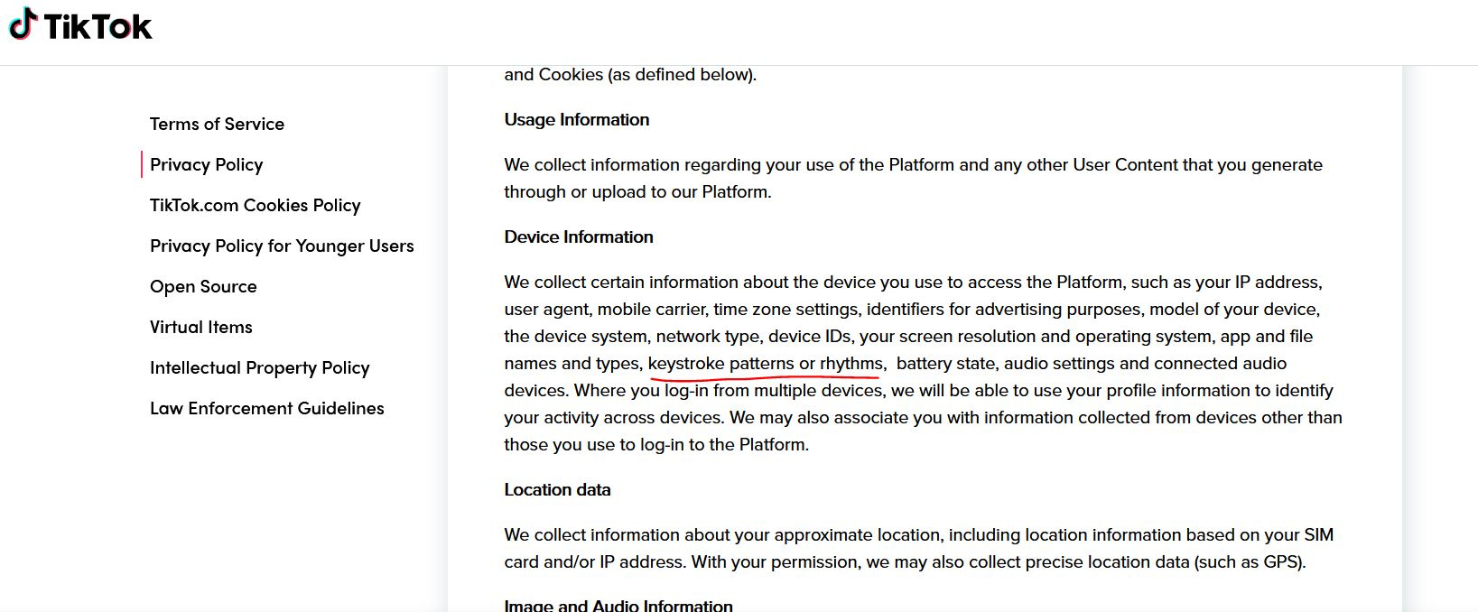
#1 Finns det en affärsidé?
Notes:
Första frågan: har ni märkt att det ofta är jättelätt att klicka ja till alla cookies, men ganska krångligt att avvisa dem eller ändra inställningarna? Varför tror ni att det är så?
[Låt eleverna diskutera i bikupor eller helklass. Fyll sedan på med:]
Företag kan tjäna pengar på att samla in information om oss, eftersom data går att sälja vidare. Så en förklaring till att inställningarna är krångliga kan vara att företagen räknar med att de flesta inte orkar läsa igenom, och därför tar den enkla vägen och bara klickar ja. De vill åt vår information och räknar med att vi är lite lata.
En snällare förklaring är att olika företag använder olika ord och olika design – utan att någon menat något illa – men att det ändå gör det förvirrande för oss som användare.

Slide 18
#2 Vad är motivet med kakan?
Vad skulle en hackare kunna använda cookies för?
Stadium
Netflix
Notes:
Nästa fråga: vad kan olika företag och personer ha för motiv att samla in cookies? Vi tittar på några exempel.
[Klick – Stadium visas]
Vad skulle Stadium kunna använda cookies till?
[Låt eleverna svara. Fyll på:]
Till exempel: spara varukorgen, visa reklam, spara inloggningen, komma ihåg adressen dit dina beställningar ska skickas, eller använda din position för att föreslå närmaste butik.
[Klick – Netflix visas]
Vad skulle Netflix kunna använda cookies till?
[Låt eleverna svara. Fyll på:]
Till exempel: spara vilka filmer och avsnitt du har sett, spara inloggningen, spara bankuppgifter för betalningar – eller använda din position för att kontrollera att kontot bara används i ett hushåll.
[Klick – Hackare visas]
Och vad skulle en hackare kunna använda cookies till?
[Låt eleverna svara. Fyll på:]
Hackare kan till exempel skapa falska hemsidor som samlar in information om folk för att sälja vidare, eller för att lura dem på pengar. De kan också stjäla cookies för att låtsas vara en vanlig användare och komma åt någon annans konto.

Slide 19
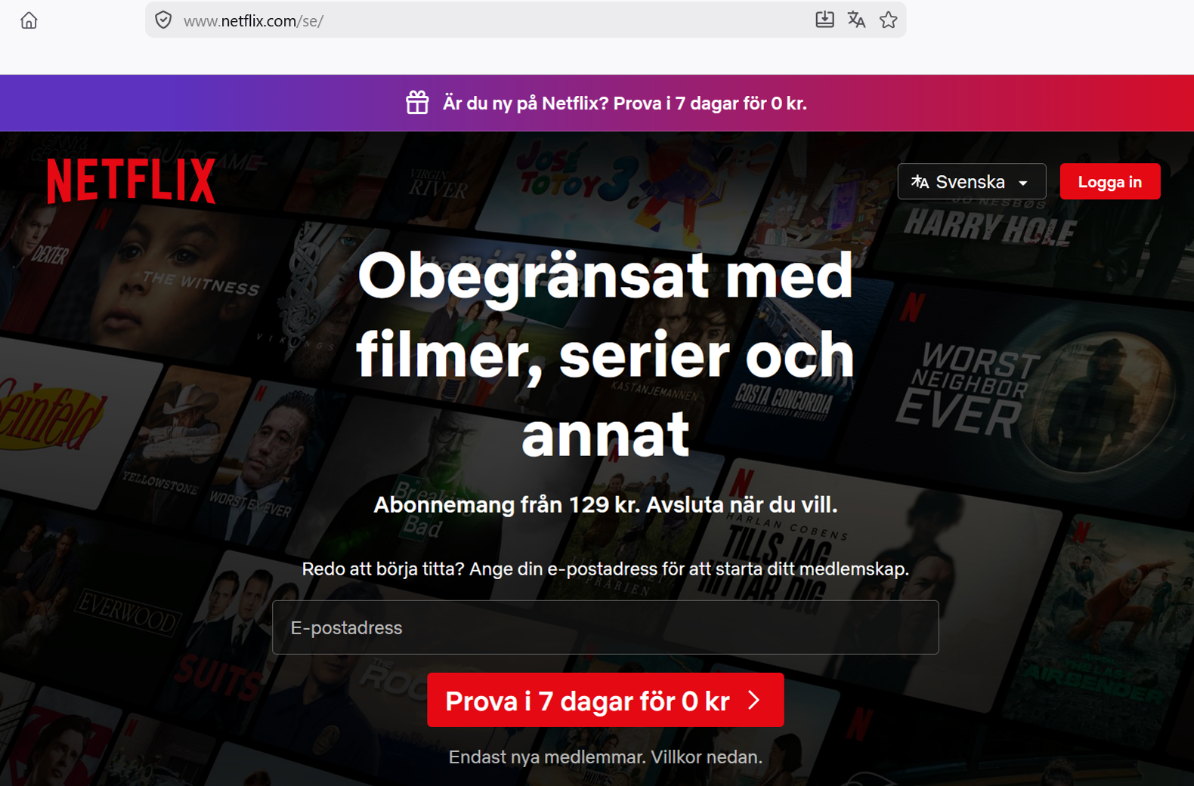
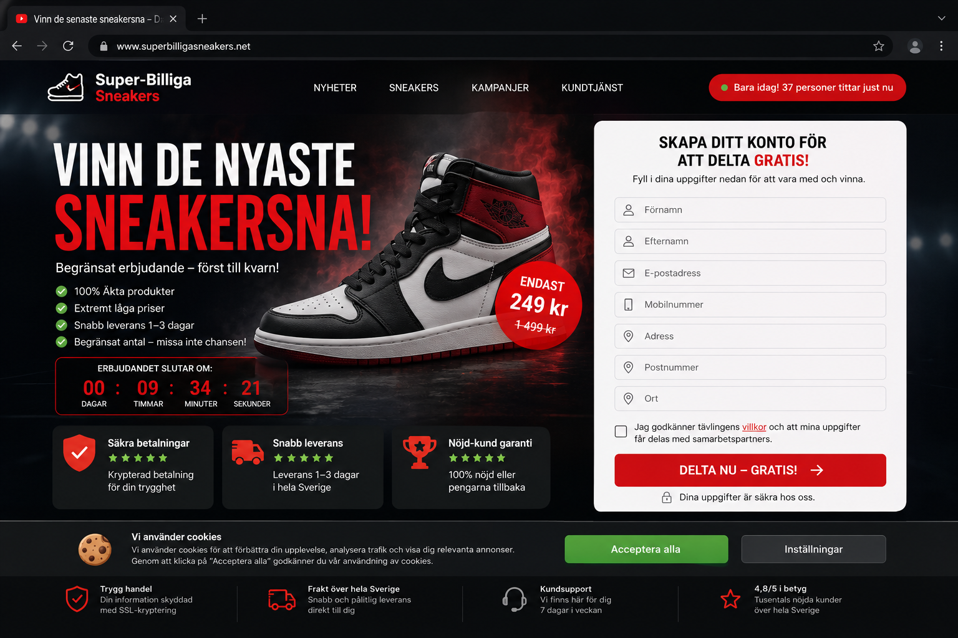
#3 Vem får ta del av kakan?
Notes:
Sista frågan: nu när ni vet lite mer om vem som samlar in cookies och varför – vilka företag känner ni er okej med att dela era cookies med, och vilka inte?
Det finns inga rätta svar här. Poängen är att fundera själv och göra ett medvetet val. Vi tar två exempel att fundera kring:
[Klick – Netflix visas]
En känd streamingtjänst som ni kanske redan använder. Här vet ni ungefär vad ni får ut av att dela: enklare inloggning, förslag på nya filmer, kanske betalningsuppgifter som redan ligger sparade. Det är också en stor, känd tjänst som har ett rykte att förlora om något går fel.
[Klick – exempel 2 visas]
En okänd hemsida som ni aldrig hört talas om. Här vet ni inte vem som ligger bakom, och den har inget rykte att förlora. Den kanske till och med tjänar pengar på att sälja er information vidare. Är det värt att klicka ja till alla cookies på en sådan sida?

